Slide 1
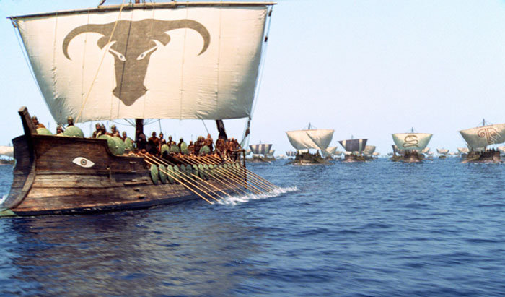
«Стихи вне времени.
Анализ стихотворения
И. Бродского
«Дидона и Эней»
Урок художественного восприятия произведения
в 11 классе
Мальцева Ольга Николаевна, учитель русского языка и литературы МБОУ «Средняя общеобразовательная школа №20
им. А.А.Хмелевского» г. Курска

Slide 3
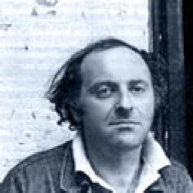
Я покидаю город, как Тезей - свой Лабиринт…
Когда-нибудь придется возвращаться. Назад. Домой. К родному очагу. И ляжет путь мой через этот город.
И. А. Бродский «По дороге на Скирос»

Slide 4
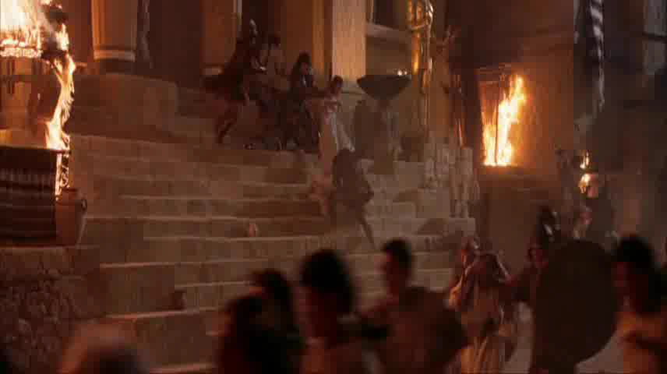

Slide 5
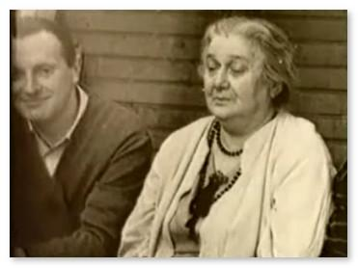
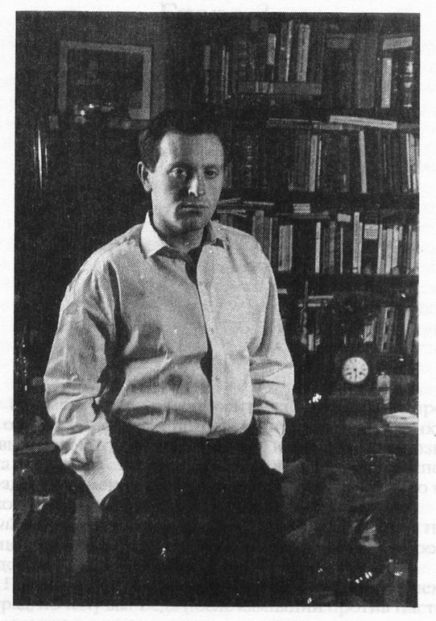

Slide 7
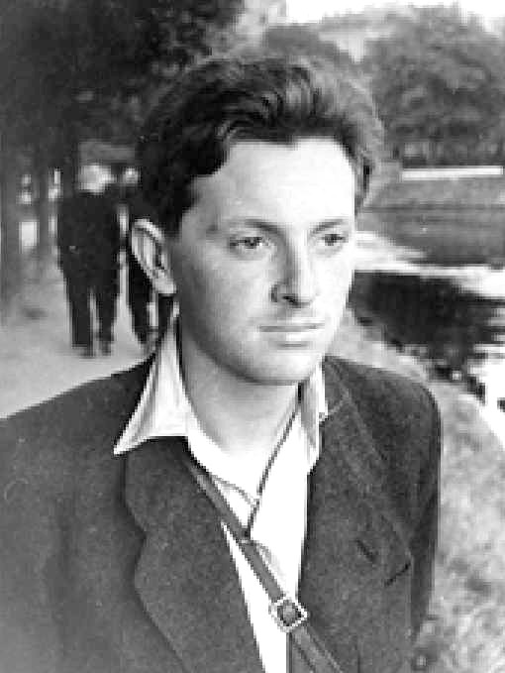
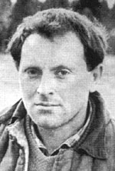

Slide 8
Великий человек смотрел в окно,
а для нее весь мир кончался краем
его широкой, греческой туники,
обильем складок походившей на
остановившееся море.

Slide 9
А ее любовь
была лишь рыбой - может и способной
пуститься в море вслед за кораблем
и, рассекая волны гибким телом,
возможно, обогнать его... но он –
он мысленно уже ступил на сушу.

Slide 10
Он же
смотрел в окно, и взгляд его сейчас
был так далек от этих мест, что губы
застыли, точно раковина, где
таится гул, и горизонт в бокале
был неподвижен.

Slide 11
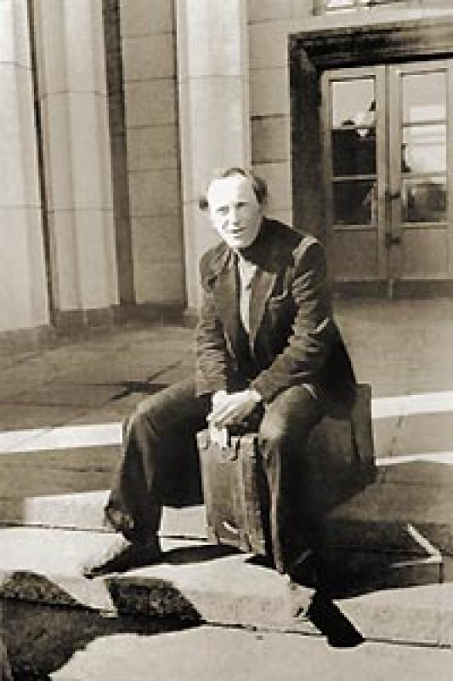
И.А.Бродский.
В аэропорту "Пулково" в день эмиграции. 4 июня 1972г.

Slide 12
Она стояла
перед костром, который разожгли
под городской стеной ее солдаты,
и видела, как в мареве его,
дрожавшем между пламенем и дымом,
беззвучно рассыпался Карфаген
задолго до пророчества Катона.

Slide 13
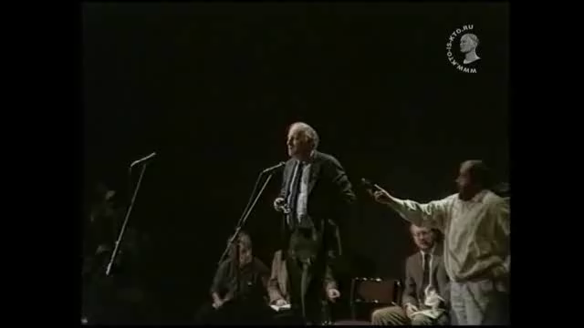

Slide 14
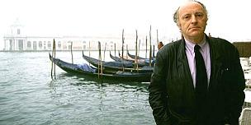

Slide 15
Источники:
1.https://ru.wikipedia.org/wiki/%DD%ED%E5%E8%E4%E0
2. https://ru.wikipedia.org/wiki/Эней
3. http://rifmoved.ru/iosif_brodskii_didona_i_enei
4. http://knnr.ru/683.htm
5. http://bookz.ru/authors/brodskii-iosif/kreps/page-9-kreps.html
6. https://ru.wikipedia.org/wiki/%CA%E0%F0%F4%E0%E3%E5%ED_%E4%EE%EB%E6%E5%ED_%E1%FB%F2%FC_%F0%E0%E7%F0%F3%F8%E5%ED

